Slide 1

транзакциИ
Тема 12

Slide 2
Общие сведения
Транзакция - последовательность операций, производимых над базой данных и переводящих базу данных из одного непротиворечивого (согласованного) состояния в другое непротиворечивое (согласованное) состояние.
  некоторое неделимое действие над базой данных, осмысленное с точки зрения пользователя
  логическая единица работы системы
Плоские (традиционные) транзакции обладают следующими свойствами:
Логическая неделимость (атомарность, Atomicity) означает, что выполняются либо все операции (команды), входящие в транзакцию, либо ни одной.
Согласованность (Consistency): транзакция начинается на согласованном множестве данных и после её завершения множество данных согласовано.
Изолированность (Isolation), т.е. отсутствие влияния транзакций друг на друга.
Устойчивость или Долговечность (Durability): результаты завершённой транзакции не могут быть потеряны. Возврат БД в предыдущее состояние может быть достигнут только путём запуска компенсирующей транзакции.
Транзакции, удовлетворяющие этим свойствам - ACID-транзакции
Notes:
Примеры – поступление новых книг, заказ на сборку компьютера.

Slide 3
Свойство атомарности (Atomicity)
Каждая транзакция представляет собой единицу работы.
Она не может быть разбита на меньшие части.
Выполняются либо все изменения данных, определенные в данной транзакции, либо не выполняется ни одно из них.

Slide 4
Consistency
Свойство согласованности гарантирует, что по мере выполнения транзакций данные переходят из одного согласованного состояния в другое — транзакция не разрушает взаимной согласованности данных.
Для поддержания согласованности данных в процессе транзакции применяются все правила, проверки, ограничения и триггеры.

Slide 5
Isolation
Свойство изолированности означает, что конкурирующие за доступ к базе данных транзакции физически обрабатываются последовательно, изолированно друг от друга, но для пользователей это выглядит так, как будто они выполняются параллельно.

Slide 6
Durability
Свойство долговечности трактуется следующим образом: если транзакция завершена успешно, то те изменения в данных, которые были ею произведены, не могут быть потеряны ни при каких обстоятельствах (даже в случае последующих ошибок).

Slide 7
Команды управления транзакциями (модель ANSI/ISO)
До фиксации допустимо восстановление базы данных в то состояние, в котором она была на момент начала транзакции.
Фиксация транзакции означает, что все результаты выполнения транзакции становятся постоянными.
Они станут видимыми другим транзакциям только после того, как текущая транзакция будет зафиксирована. До этого момента все данные, затрагиваемые транзакцией, будут "видны" пользователю в состоянии на начало текущей транзакции.
Для управления транзакциями в системах, поддерживающих механизм транзакций и язык SQL, используются следующие операторы:
– фиксация транзакции (запоминание изменений):
COMMIT [WORK];
– откат транзакции (отмена изменений):
ROLLBACK [WORK];
– создание точки сохранения:
SAVEPOINT <имя_точки_сохранения>;
Если в процессе выполнения транзакции случилось нечто такое, что делает невозможным ее нормальное завершение, база данных должна быть возвращена в исходное состояние.
Откат транзакции — это действие, обеспечивающее аннулирование всех изменений данных, которые были сделаны в теле текущей незавершенной транзакции.
Создает внутри транзакции точку сохранения, которая соответствует промежуточному состоянию БД, сохраненному на момент выполнения этого оператора.

Slide 8
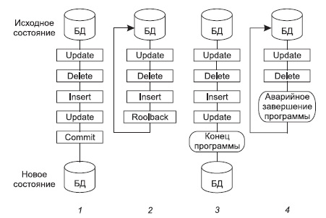
Модель транзакций ANSI/ISO
оператор COMMIT означает успешное завершение транзакции; его использование делает постоянными изменения, внесенные в базу данных в рамках текущей транзакции;
оператор ROLLBACK прерывает транзакцию, отменяя изменения, сделанные в базе данных в рамках этой транзакции; новая транзакция начинается непосредственно после использования ROLLBACK ;
успешное завершение программы, в которой была инициирована текущая транзакция, означает успешное завершение транзакции (как будто был использован оператор COMMIT );
ошибочное завершение программы прерывает транзакцию (как будто был использован оператор ROLLBACK ).

Slide 9
Расширенная модель транзакций
Оператор BEGIN TRANSACTION сообщает о начале транзакции. В отличие от модели в стандарте ANSI/ISO, где начало транзакции неявно задается первым оператором модификации данных, в модели SYBASE начало транзакции задается явно с помощью оператора начала транзакции.
Оператор COMMIT TRANSACTION сообщает об успешном завершении транзакции. Он эквивалентен оператору COMMIT в модели стандарта ANSI/ISO. Этот оператор, как и оператор COMMIT, фиксирует все изменения, которые производились в БД в процессе выполнения транзакции.
Оператор SAVE TRANSACTION создает внутри транзакции точку сохранения, которая соответствует промежуточному состоянию БД, сохраненному на момент выполнения этого оператора. В операторе SAVE TRANSACTION может стоять имя точки сохранения. Поэтому в ходе выполнения транзакции может быть запомнено несколько точек сохранения, соответствующих нескольким промежуточным состояниям.
Оператор ROLLBACK имеет две модификации. Если этот оператор используется без дополнительного параметра, то он интерпретируется как оператор отката всей транзакции, то есть в этом случае он эквивалентен оператору отката ROLLBACK в модели ANSI/ISO. Если же оператор отката имеет параметр и записан в виде ROLLBACK B, то он интерпретируется как оператор частичного отката транзакции в точку сохранения B.
Notes:
В первых версиях коммерческих СУБД была реализована модель транзакций ANSI/ISO. В дальнейшем в СУБД SYBASE была реализована расширенная модель транзакций, которая включает еще ряд дополнительных операций. В модели SYBASE используются следующие четыре оператора:
-
Точки сохранения позволяют устанавливать маркеры внутри транзакции таким образом, чтобы имелась возможность отмены только части работы, проделанной в транзакции. Целесообразно использовать точки сохранения в длинных и сложных транзакциях, чтобы обеспечить возможность отмены изменения для определенных операторов. Однако это обусловливает дополнительные затраты ресурсов системы — оператор выполняет работу, а изменения затем отменяются; обычно усовершенствования в логике обработки могут оказаться более оптимальным решением.

Slide 10
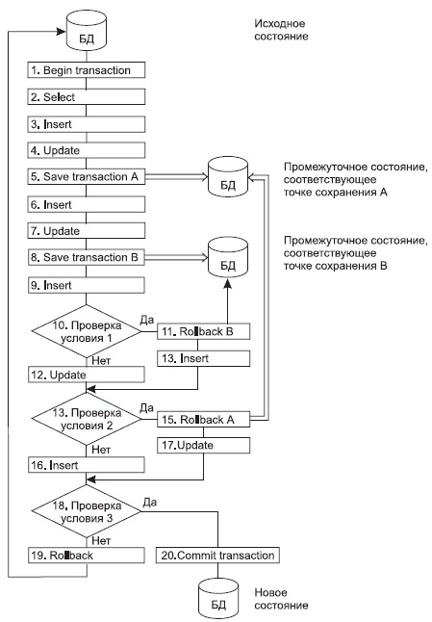
Примеры выполнения транзакций в расширенной модели
Notes:
Транзакция начинается явным оператором начала транзакции, который имеет в нашей схеме номер 1. Далее идет оператор 2, который является оператором поиска и не меняет текущее состояние БД, а следующие за ним операторы 3 и 4 переводят базу данных уже в новое состояние. Оператор 5 сохраняет это новое промежуточное состояние БД и помечает его как промежуточное состояние в точке А. Далее следуют операторы 6 и 7, которые переводят базу данных в новое состояние. А оператор 8 сохраняет это состояние как промежуточное состояние в точке В. Оператор 9 выполняет ввод новых данных, а оператор 10 проводит некоторую проверку условия 1; если условие 1 выполнено, то выполняется оператор 11, который проводит откат транзакции в промежуточное состояние В. Это означает, что последствия действий оператора 9 как бы стираются и база данных снова возвращается в промежуточное состояние В, хотя после выполнения оператора 9 она уже находилась в новом состоянии. И после отката транзакции вместо оператора 9, который выполнялся раньше из состояния В БД, выполняется оператор 13 ввода новых данных, и далее управление передается оператору 14. Оператор 14 снова проверяет условие, но уже некоторое новое условие 2; если условие выполнено, то управление передается оператору 15, который выполняет откат транзакции в промежуточное состояние А, то есть все операторы, которые изменяли БД, начиная с 6 и заканчивая 13, считаются невыполненными, то есть результаты их выполнения исчезли и мы снова находимся в состоянии А, как после выполнения оператора 4. Далее управление передается оператору 17, который обновляет содержимое БД, после этого управление передается оператору 18, который связан с проверкой условия 3. Проверка заканчивается либо передачей управления оператору 20, который фиксирует транзакцию, и БД переходит в новое устойчивое состояние, и изменить его в рамках текущей транзакции невозможно. Либо, если управление передано оператору 19, то транзакция откатывается к началу и БД возвращается в свое начальное состояние, а все промежуточные состояния здесь уже проверены, и выполнить операцию отката в эти промежуточные состояния после выполнения оператора 19 невозможно.

Slide 11
Транзакция начинается явным оператором начала транзакции, который имеет в нашей схеме номер 1. Далее идет оператор 2, который является оператором поиска и не меняет текущее состояние БД, а следующие за ним операторы 3 и 4 переводят базу данных уже в новое состояние. Оператор 5 сохраняет это новое промежуточное состояние БД и помечает его как промежуточное состояние в точке А. Далее следуют операторы 6 и 7, которые переводят базу данных в новое состояние. А оператор 8 сохраняет это состояние как промежуточное состояние в точке В. Оператор 9 выполняет ввод новых данных, а оператор 10 проводит некоторую проверку условия 1; если условие 1 выполнено, то выполняется оператор 11, который проводит откат транзакции в промежуточное состояние В. Это означает, что последствия действий оператора 9 как бы стираются и база данных снова возвращается в промежуточное состояние В, хотя после выполнения оператора 9 она уже находилась в новом состоянии. И после отката транзакции вместо оператора 9, который выполнялся раньше из состояния В БД, выполняется оператор 13 ввода новых данных, и далее управление передается оператору 14. Оператор 14 снова проверяет условие, но уже некоторое новое условие 2; если условие выполнено, то управление передается оператору 15, который выполняет откат транзакции в промежуточное состояние А, то есть все операторы, которые изменяли БД, начиная с 6 и заканчивая 13, считаются невыполненными, то есть результаты их выполнения исчезли и мы снова находимся в состоянии А, как после выполнения оператора 4. Далее управление передается оператору 17, который обновляет содержимое БД, после этого управление передается оператору 18, который связан с проверкой условия 3. Проверка заканчивается либо передачей управления оператору 20, который фиксирует транзакцию, и БД переходит в новое устойчивое состояние, и изменить его в рамках текущей транзакции невозможно. Либо, если управление передано оператору 19, то транзакция откатывается к началу и БД возвращается в свое начальное состояние, а все промежуточные состояния здесь уже проверены, и выполнить операцию отката в эти промежуточные состояния после выполнения оператора 19 невозможно.

Slide 12
Механизмы обеспечения работы транзакций
Сегмент отката (rollback segment, RBS) – это специальная область памяти на диске, в которую записывается информация обо всех текущих (незавершённых) изменениях. Данные в RBS хранятся до тех пор, пока транзакция, изменяющая эти данные, не будет завершена. Потом они могут быть перезаписаны данными более поздних транзакций.
Для сохранения сведений о транзакциях СУБД ведёт журнал транзакций.
Журнал транзакций – это часть БД, в которую поступают данные обо всех изменениях всех объектов БД. Журнал недоступен пользователям СУБД и поддерживается особо тщательно (иногда ведутся две копии журнала, хранимые на разных физических носителях). Форма записи в журнал изменений зависит от СУБД. Но обычно там фиксируется следующее:
  номер транзакции (номера присваиваются автоматически по возрастанию);
  состояние транзакции (завершена фиксацией или откатом, не завершена, находится в состоянии ожидания);
  точки сохранения (явные и неявные);
  команды, составляющие транзакцию, и проч.
  Однако назначение журнала транзакций гораздо шире. Он предназначен для обеспечения надежного хранения данных в БД.

Slide 13
Журнал транзакций
Возможны следующие ситуации, при которых требуется производить восстановление состояния базы данных:
Индивидуальный откат транзакции. Этот откат должен быть применен в следующих случаях:
  стандартной ситуацией отката транзакции является ее явное завершение оператором ROLLBACK;
  аварийное завершение работы прикладной программы, которое логически эквивалентно выполнению оператора ROLLBACK, но физически имеет иной механизм выполнения;
  принудительный откат транзакции в случае взаимной блокировки при параллельном выполнении транзакций. В подобном случае для выхода из тупика данная транзакция может быть выбрана в качестве "жертвы" и принудительно прекращено ее выполнение ядром СУБД.
Notes:
Во всех трех случаях основой восстановления является избыточное хранение данных. Эти избыточные данные хранятся в журнале, содержащем последовательность записей об изменении базы данных.
Возможны два основных варианта ведения журнальной информации. В первом варианте для каждой транзакции поддерживается отдельный локальный журнал изменений базы данных этой транзакцией. Такие журналы называются локальными журналами. Они используются для индивидуальных откатов транзакций и могут поддерживаться в оперативной (правильнее сказать, в виртуальной) памяти. Кроме того, поддерживается общий журнал изменений базы данных, используемый для восстановления состояния базы данных после мягких и жестких сбоев.
Этот подход позволяет быстро выполнять индивидуальные откаты транзакций, но приводит к дублированию информации в локальных и общем журналах. Поэтому чаще используется второй вариант — поддержание только общего журнала изменений базы данных, который используется и при выполнении индивидуальных откатов. Далее мы рассматриваем именно этот вариант.

Slide 14
Журнал транзакций
Восстановление после внезапной потери содержимого оперативной памяти (мягкий сбой):
  при аварийном выключении электрического питания;
  при возникновении неустранимого сбоя процессора и т. д. Потеря той части базы данных, которая к моменту сбоя содержалась в буферах оперативной памяти.
Восстановление после поломки основного внешнего носителя базы данных (жесткий сбой). Основой восстановления является архивная копия и журнал изменений базы данных.
Notes:
Во всех трех случаях основой восстановления является избыточное хранение данных. Эти избыточные данные хранятся в журнале, содержащем последовательность записей об изменении базы данных.
Возможны два основных варианта ведения журнальной информации. В первом варианте для каждой транзакции поддерживается отдельный локальный журнал изменений базы данных этой транзакцией. Такие журналы называются локальными журналами. Они используются для индивидуальных откатов транзакций и могут поддерживаться в оперативной (правильнее сказать, в виртуальной) памяти. Кроме того, поддерживается общий журнал изменений базы данных, используемый для восстановления состояния базы данных после мягких и жестких сбоев.
Этот подход позволяет быстро выполнять индивидуальные откаты транзакций, но приводит к дублированию информации в локальных и общем журналах. Поэтому чаще используется второй вариант — поддержание только общего журнала изменений базы данных, который используется и при выполнении индивидуальных откатов. Далее мы рассматриваем именно этот вариант.

Slide 15
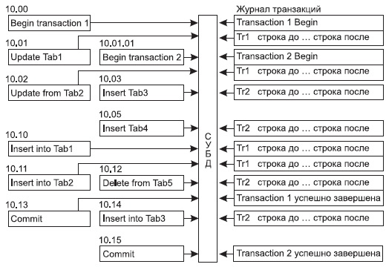
Журнал транзакций
Общая структура журнала условно может быть представлена в виде некоторого последовательного файла, в котором фиксируется каждое изменение БД, которое происходит в ходе выполнения транзакции. Все транзакции имеют свои внутренние номера, поэтому в едином журнале транзакций фиксируются все изменения, проводимые всеми транзакциями.
Каждая запись в журнале транзакций помечается номером транзакции, к которой она относится, и значениями атрибутов, которые она меняет. Кроме того, для каждой транзакции в журнале фиксируется команда начала и завершения транзакции

Slide 16
Варианты ведения журнала транзакций
Протокол с отложенными обновлениями
Протокол с немедленными обновлениями

Slide 17
Ведение журнала по принципу отложенных изменений
Когда транзакция Т1 начинается, в протокол заносится запись <Т1 Begin transaction>
На протяжении выполнения транзакции в протоколе для каждой изменяемой записи записывается новое значение: <T1,ID_RECORD, атрибут, новое значение … >. Здесь ID_RECORD — уникальный номер записи.
Если все действия, из которых состоит транзакция Т1, успешно выполнены, то транзакция частично фиксируется и в протокол заносится <Т1 COMMIT>.
После того как транзакция фиксирована, записи протокола, относящиеся к T1, используются для внесения соответствующих изменений в БД.

Slide 18
Ведение журнала по принципу отложенных изменений
Если происходит сбой, то СУБД просматривает протокол и выясняет, какие транзакции необходимо переделать. Транзакцию Т1 необходимо переделать, если протокол содержит обе записи <T1 BEGIN TRANSACTION> и <T1 COMMIT>. БД может находиться в несогласованном состоянии, однако все новые значения измененных элементов данных содержатся в протоколе, и это требует повторного выполнения транзакции. Для этого используется некоторая системная процедура REDO(), которая заменяет все значения элементов данных на новые, просматривая протокол в прямом порядке.
Если в протоколе не содержится команда фиксации транзакции COMMIT, то никаких действий проводить не требуется, а транзакция запускается заново.

Slide 19
Ведение журнала по принципу немедленных изменений
Все изменения сразу заносятся в БД;
В протокол заносятся не только новые, но и все старые значения изменяемых атрибутов:
<Т1, IDRECORD, атрибут, новое зн., старое зн. …>.
При этом запись в журнал предшествует непосредственному выполнению операции над БД.
Когда встречается команда <T1 COMMIT>, то все изменения оказываются уже внесенными в БД.

Slide 20
Ведение журнала по принципу немедленных изменений
При откате транзакции выполняется системная процедура UNDO(), которая возвращает все старые значения в отмененной транзакции, начиная с команды BEGIN TRANSACTION.
Если транзакция содержит команду начала транзакции, но не содержит команды фиксации с подтверждением ее выполнения, то выполняется последовательность действий как при откате транзакции, то есть восстанавливаются старые значения.
Если сбой произошел после выполнения последней команды изменения БД, но до выполнения команды фиксации, то команда фиксации выполняется, а с БД никаких изменений не происходит. Работа происходит только на уровне протокола.

Slide 21
Журнализация и буферизация
Если бы запись об изменении базы данных, которая должна поступить в журнал при выполнении любой операции модификации базы данных, реально немедленно записывалась бы во внешнюю память, это привело бы к существенному замедлению работы системы.
Поэтому записи в журнале тоже буферизуются: при нормальной работе очередная страница выталкивается во внешнюю память журнала только при полном заполнении записями.
Если произошел мягкий сбой и содержимое буферов утрачено, для проведения восстановления базы данных необходимо иметь некоторое согласованное состояние журнала и базы данных во внешней памяти.
Notes:
Журнализация изменений тесно связана не только с управлением транзакциями, но и с буферизацией страниц базы данных в оперативной памяти.
-
Другими словами, если во внешней памяти базы данных находится некоторый объект базы данных, по отношению к которому выполнена операция модификации, то во внешней памяти журнала обязательно находится запись, соответствующая этой операции. Обратное неверно, то есть если во внешней памяти журнале содержится запись о некоторой операции изменения объекта базы данных, то сам измененный объект может отсутствовать во внешней памяти базы данных.
Дополнительное условие на выталкивание буферов накладывается тем требованием, что каждая успешно завершившаяся транзакция должна быть реально зафиксирована во внешней памяти. Какой бы сбой не произошел, система должна быть в состоянии восстановить состояние базы данных, содержащее результаты всех зафиксированных к моменту сбоя транзакций.
Простым решением было бы выталкивание буфера журнала, за которым следует массовое выталкивание буферов страниц базы данных, изменявшихся данной транзакцией. Довольно часто так и делают, но это вызывает существенные накладные расходы при выполнении операции фиксации транзакции.
Оказывается, что минимальным требованием, гарантирующим возможность восстановления последнего согласованного состояния базы данных, является выталкивание при фиксации транзакции во внешнюю память журнала всех записей об изменении базы данных этой транзакцией. При этом последней записью в журнал, производимой от имени данной транзакции, является специальная запись о конце транзакции.
Рассмотрим теперь, как можно выполнять операции восстановления базы данных в различных ситуациях, если в системе поддерживается общий для всех транзакций журнал с общей буферизацией записей, поддерживаемый в соответствии с протоколом WAL.

Slide 22
Журнализация и буферизация
Основным принципом согласованной политики выталкивания буфера журнала и буферов страниц базы данных является то, что запись об изменении объекта базы данных должна попадать во внешнюю память журнала раньше, чем измененный объект оказывается во внешней памяти базы данных.
Соответствующий протокол журнализации (и управления буферизацией) называется Write Ahead Log (WAL) — "пиши сначала в журнал" и состоит в том, что если требуется записать во внешнюю память измененный объект базы данных, то перед этим нужно гарантировать запись во внешнюю память журнала транзакций записи о его изменении.
Notes:
Журнализация изменений тесно связана не только с управлением транзакциями, но и с буферизацией страниц базы данных в оперативной памяти.
-
Другими словами, если во внешней памяти базы данных находится некоторый объект базы данных, по отношению к которому выполнена операция модификации, то во внешней памяти журнала обязательно находится запись, соответствующая этой операции. Обратное неверно, то есть если во внешней памяти журнале содержится запись о некоторой операции изменения объекта базы данных, то сам измененный объект может отсутствовать во внешней памяти базы данных.
Дополнительное условие на выталкивание буферов накладывается тем требованием, что каждая успешно завершившаяся транзакция должна быть реально зафиксирована во внешней памяти. Какой бы сбой не произошел, система должна быть в состоянии восстановить состояние базы данных, содержащее результаты всех зафиксированных к моменту сбоя транзакций.
Простым решением было бы выталкивание буфера журнала, за которым следует массовое выталкивание буферов страниц базы данных, изменявшихся данной транзакцией. Довольно часто так и делают, но это вызывает существенные накладные расходы при выполнении операции фиксации транзакции.
Оказывается, что минимальным требованием, гарантирующим возможность восстановления последнего согласованного состояния базы данных, является выталкивание при фиксации транзакции во внешнюю память журнала всех записей об изменении базы данных этой транзакцией. При этом последней записью в журнал, производимой от имени данной транзакции, является специальная запись о конце транзакции.
Рассмотрим теперь, как можно выполнять операции восстановления базы данных в различных ситуациях, если в системе поддерживается общий для всех транзакций журнал с общей буферизацией записей, поддерживаемый в соответствии с протоколом WAL.

Slide 23
Другими словами, если во внешней памяти базы данных находится некоторый объект базы данных, по отношению к которому выполнена операция модификации, то во внешней памяти журнала обязательно находится запись, соответствующая этой операции. Обратное неверно, то есть если во внешней памяти журнале содержится запись о некоторой операции изменения объекта базы данных, то сам измененный объект может отсутствовать во внешней памяти базы данных.
Дополнительное условие на выталкивание буферов накладывается тем требованием, что каждая успешно завершившаяся транзакция должна быть реально зафиксирована во внешней памяти. Какой бы сбой не произошел, система должна быть в состоянии восстановить состояние базы данных, содержащее результаты всех зафиксированных к моменту сбоя транзакций.
Простым решением было бы выталкивание буфера журнала, за которым следует массовое выталкивание буферов страниц базы данных, изменявшихся данной транзакцией. Довольно часто так и делают, но это вызывает существенные накладные расходы при выполнении операции фиксации транзакции.
Оказывается, что минимальным требованием, гарантирующим возможность восстановления последнего согласованного состояния базы данных, является выталкивание при фиксации транзакции во внешнюю память журнала всех записей об изменении базы данных этой транзакцией. При этом последней записью в журнал, производимой от имени данной транзакции, является специальная запись о конце транзакции.
Рассмотрим теперь, как можно выполнять операции восстановления базы данных в различных ситуациях, если в системе поддерживается общий для всех транзакций журнал с общей буферизацией записей, поддерживаемый в соответствии с протоколом WAL.

Slide 24
Действия при завершении транзакции и индивидуальный откат транзакции
При использовании протокола WAL изменённые данные почти сразу попадают в базу данных, ещё по поступления команды commit.
Поэтому фиксация транзакции чаще всего заключается в следующем:
Изменения, внесённые транзакцией, помечаются как постоянные.
Уничтожаются все точки сохранения для данной транзакции.
Если выполнение транзакций осуществляется с помощью блокировок, то освобождаются объекты, заблокированные транзакцией.
В журнале транзакций транзакция помечается как завершённая, уничтожаются системные записи о транзакции в оперативной памяти.
А при откате транзакции вместо п.1 обычно выполняется считывание из сегмента отката прежних значений данных и переписывание их обратно в БД (остальные пункты сохранятся без изменений). Поэтому откат транзакции практически всегда занимает больше времени, чем фиксация.

Slide 25
Восстановление после мягкого сбоя
К моменту мягкого сбоя возможны следующие состояния транзакций:
транзакция успешно завершена, то есть выполнена операция подтверждения транзакции COMMIT и для всех операций транзакции получено подтверждение ее выполнения во внешней памяти;
транзакция успешно завершена, но для некоторых операций не получено подтверждение их выполнения во внешней памяти;
транзакция получила и выполнила команду отката ROLLBACK;
транзакция не завершена.
Notes:
К числу основных проблем восстановления после мягкого сбоя относится то, что одна логическая операция изменения базы данных может изменять несколько физических блоков базы данных, например, страницу данных и несколько страниц индексов. Страницы базы данных буферизуются в оперативной памяти и выталкиваются независимо. Несмотря на применение протокола WAL, после мягкого сбоя набор страниц внешней памяти базы данных может оказаться несогласованным, то есть часть страниц внешней памяти соответствует объекту до изменения, часть — после изменения. К такому состоянию объекта неприменимы операции логического уровня.

Slide 26
Физическая согласованность базы данных
Состояние внешней памяти базы данных называется физически согласованным, если наборы страниц всех объектов согласованы, то есть соответствуют состоянию объекта либо до его изменения, либо после изменения.
Будем считать, что в журнале отмечаются точки физической согласованности базы данных — моменты времени, в которые во внешней памяти содержатся согласованные результаты операций, завершившихся до соответствующего момента времени, и отсутствуют результаты операций, которые не завершились, а буфер журнала вытолкнут во внешнюю память.
Назовем такие точки tpc (time of physical consistency) — точками физического согласования.

Slide 27
Физическая согласованность базы данных
Для того, чтобы обеспечить наличие точек физической согласованности базы данных, то есть как восстановить состояние базы данных в момент tpc используются два основных подхода: подход, основанный на использовании теневого механизма, и подход, в котором применяется журнализация постраничных изменений базы данных.
При открытии файла таблица отображения номеров его логических блоков в адреса физических блоков внешней памяти считывается в оперативную память.
При модификации любого блока файла во внешней памяти выделяется новый блок. При этом текущая таблица отображения (в оперативной памяти) изменяется, а теневая — сохраняется неизменной.
Если во время работы с открытым файлом происходит сбой, во внешней памяти автоматически сохраняется состояние файла до его открытия. Для явного восстановления файла достаточно повторно считать в оперативную память теневую таблицу отображения.

Slide 28
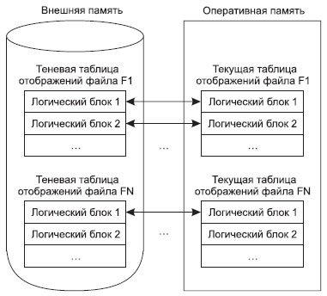
Использование теневых таблиц отображения информации
Notes:
В контексте базы данных теневой механизм используется следующим образом. Периодически выполняются операции установления точки физической согласованности базы данных (checkpoints). Для этого все логические операции завершаются, все буферы оперативной памяти, содержимое которых не соответствует содержимому соответствующих страниц внешней памяти, выталкиваются. Теневая таблица отображения файлов базы данных заменяется на текущую (правильнее сказать, текущая таблица отображения записывается на место теневой).
Восстановление к tpc происходит мгновенно: текущая таблица отображения заменяется на теневую (при восстановлении просто считывается теневая таблица отображения). Все проблемы восстановления решаются, но за счет слишком большого перерасхода внешней памяти. В пределе может потребоваться вдвое больше внешней памяти, чем реально нужно для хранения базы данных. Теневой механизм — это надежное, но слишком грубое средство. Обеспечивается согласованное состояние внешней памяти в один общий для всех объектов момент времени. На самом деле достаточно иметь совокупность согласованных наборов страниц, каждому из которых может соответствовать свои временные отсчеты.
Для выполнения такого более слабого требования наряду с логической журнализацией операций изменения базы данных производится журнализация постраничных изменений. Первый этап восстановления после мягкого сбоя состоит в постраничном откате незакончившихся логических операций. Подобно тому как это делается с логическими записями по отношению к транзакциям, последней записью о постраничных изменениях от одной логической операции является запись о конце операции.
В этом подходе имеются два метода решения проблемы. При использовании первого метода поддерживается общий журнал логических и страничных операций. Естественно, наличие двух видов записей, интерпретируемых абсолютно по-разному, усложняет структуру журнала. Кроме того, записи о постраничных изменениях, актуальность которых носит локальный характер, существенно (и не очень осмысленно) увеличивают журнал.
Поэтому все более популярным становится поддержание отдельного (короткого) журнала постраничных изменений.

Slide 29
Предположим, что некоторым способом удалось восстановить внешнюю память базы данных к состоянию на момент времени tpc . Тогда:
Для транзакции T1 никаких действий производить не требуется. Она закончилась до момента tpc, и все ее результаты отражены во внешней памяти базы данных.
Для транзакции T2 нужно повторно выполнить оставшуюся часть операций ( redo ). Действительно, во внешней памяти полностью отсутствуют следы операций, которые выполнялись в транзакции T2 после момента tpc. Следовательно, повторная прямая интерпретация операций T2 корректна и приведет к логически согласованному состоянию базы данных (поскольку транзакция T2 успешно завершилась до момента мягкого сбоя, в журнале содержатся записи обо всех изменениях, произведенных этой транзакцией).
Для транзакции T3 нужно выполнить в обратном направлении первую часть операций ( undo ). Действительно, во внешней памяти базы данных полностью отсутствуют результаты операций T3, которые были выполнены после момента tpc. С другой стороны, во внешней памяти гарантированно присутствуют результаты операций T3, которые были выполнены до момента tpc. Следовательно, обратная интерпретация операций T3 корректна и приведет к согласованному состоянию базы данных (поскольку транзакция T3 не завершилась к моменту мягкого сбоя, при восстановлении необходимо устранить все последствия ее выполнения).
Для транзакции T4, которая успела начаться после момента tpc и закончиться до момента мягкого сбоя, нужно выполнить полную повторную прямую интерпретацию операций ( redo ).
Наконец, для начавшейся после момента tpc и не успевшей завершиться к моменту мягкого сбоя транзакции T5 никаких действий предпринимать не требуется. Результаты операций этой транзакции полностью отсутствуют во внешней памяти базы данных.

Slide 30
Восстановление после жесткого сбоя
Для восстановления последнего согласованного состояния базы данных после жесткого сбоя журнала изменений базы данных явно недостаточно. Основой восстановления в этом случае являются журнал и архивная копия базы данных.
Восстановление начинается с обратного копирования базы данных из архивной копии. Затем для всех закончившихся транзакций выполняется redo, то есть операции повторно выполняются в прямом порядке.
Более точно, происходит следующее:
по журналу в прямом направлении выполняются все операции;
для транзакций, которые не закончились к моменту сбоя, выполняется откат.

Slide 31
Восстановление после жесткого сбоя
На самом деле, поскольку жесткий сбой не сопровождается утратой буферов оперативной памяти, можно восстановить базу данных до такого уровня, чтобы можно было продолжить даже выполнение незакончившихся транзакций.
  Но обычно это не делается, потому что восстановление после жесткого сбоя — это достаточно длительный процесс.
Хотя к ведению журнала предъявляются особые требования по части надежности, в принципе возможна и его утрата. Тогда единственным способом восстановления базы данных является возврат к архивной копии.
  Конечно, в этом случае не удастся получить последнее согласованное состояние базы данных, но это лучше, чем ничего.

Slide 32
Взаимовлияние транзакций
Транзакции в многопользовательской БД должны быть изолированы друг от друга, т.е. в идеале каждая из них должна выполняться так, как будто выполняется только она одна. В реальности транзакции выполняются одновременно и могут влиять на результаты друг друга, если они обращаются к одному и тому же набору данных и хотя бы одна из транзакций изменяет данные.
Транзакции не влияют друг на друга, если:
  1. они только читают данные;
  2. они обращаются к разным данным.
В общем случае взаимовлияние транзакций может проявляться в виде:
  потери изменений;
  чернового чтения;
  неповторяемого чтения;
  фантомов.

Slide 33
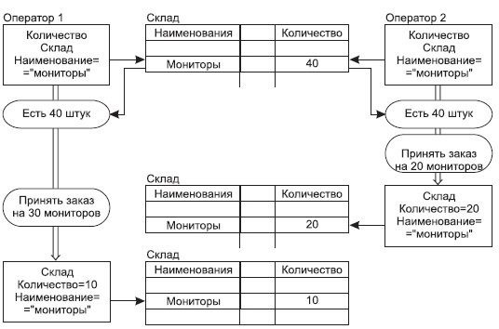
Проблема пропавших обновлений
Notes:
Эта ситуация может возникать, если две транзакции одновременно изменяют одну и ту же запись в БД. Например, работают два оператора на приеме заказов, первый оператор принял заказ на 30 мониторов. Когда он запрашивал склад, то там числилось 40 мониторов, и он, получив подтверждение от клиента, выставил счет и оформил продажу 30 мониторов из 40. Параллельно с ним работает второй оператор, который принимает заказ на 20 таких же мониторов (ну уж очень хорошая модель и дешево) и, в свою очередь запросив состояние склада и получив исходно ту же цифру 40, он успешно оформляет заказ для своего клиента. Заканчивая работу с данным заказом, он выполняет команду Обновить ( UPDATE ), которая заносит 20 как остаток любимых мониторов на складе. Но после этого, наконец, любезно попрощавшись со своим клиентом и заверив его в скорейшей доставке заказанных мониторов, заканчивает работу со своим заказом первый оператор и также выполняет команду Обновить и заносит 10 как остаток тех же мониторов на складе. Каждый из них доволен своей работой, но мы-то знаем, что произошло. Прежде всего, они продали 50 мониторов из наличествующих 40 штук, и далее на складе еще числится 10 подобных мониторов. БД теперь находится в несогласованном состоянии, а у фирмы возникли серьезные проблемы. Изменения, сделанные вторым оператором, были проигнорированы программой выполнения заказа, с которой работал первый оператор

Slide 34
Проблемы промежуточных данных (чернового чтения)
Допустим, первый оператор, ведя переговоры со своим заказчиком, ввел заказанные 30 мониторов, но перед окончательным оформлением заказа клиент захотел выяснить еще некоторые характеристики товара.
Приложение, с которым работает первый оператор, уже изменило остаток мониторов на складе, и там сейчас находится информация о 10 оставшихся мониторах.
В это время второй оператор пытается принять заказ от своего клиента на 20 мониторов, но его приложение показывает, что на складе осталось всего 10 мониторов, и оператор вынужден отказать выгодному клиенту.
А в этот момент клиент оператора 1 заканчивает обсуждение дополнительных характеристик наших мониторов и принимает решение не покупать мониторы,
и приложение оператора 1 выполняет откат транзакции, и на складе снова оказывается 40 мониторов.
Такая ситуация оказалась возможной потому, что приложение второго оператора имело доступ к промежуточным данным, которые сформировало первое приложение.

Slide 35
Проблемы несогласованных данных (неповторяемого чтения)
Предположим, что ситуация несколько изменилась. И оба оператора начинают работать практически одновременно. Они оба получают начальное состояние склада 40 мониторов,
а далее первый оператор успешно завершает переговоры со своим клиентом и продает ему 30 мониторов. Он завершает работу своего приложения, и оно выполняет команду фиксации транзакции COMMIT.
Состояние базы данных непротиворечивое. В этот момент, выяснив все тонкости и характеристики наших мониторов, клиент второго оператора также решает сделать заказ, и второй оператор, повторно получая состояние склада, видит, что оно изменилось.
База данных находится в непротиворечивом состоянии, но второй оператор считает, что нарушена целостность его транзакции, в течение выполнения одной работы он получил два различных состояния склада.
Эта ситуация возникла потому, что приложение первого оператора смогло изменить кортеж с данными, который уже прочитало приложение второго оператора.

Slide 36
Проблемы строк-призраков (строк-фантомов)
Предположим, что администратор фирмы поручил секретарю напечатать итоговый отчет по результатам работы за текущий месяц. И допустим, что приложение печатает отчет в двух видах: в подробном и в укрупненном.
В момент, когда приложение печати начало формировать свой первый вид отчета, один из операторов принимает еще один заказ, поэтому к моменту формирования укрупненного отчета в БД появились новые сведения о продажах, которые и были внесены в укрупненный отчет.
Мы получили два отчета в одном приложении, которые содержат разные цифры и не совпадают друг с другом.
Такое стало возможно потому, что приложение печати выполнило два одинаковых запроса и получило два разных результата. БД находится в согласованном состоянии, но приложение печати работает некорректно.

Slide 37
Решение проблем
Для того чтобы избежать подобных проблем, требуется выработать некоторую процедуру согласованного выполнения параллельных транзакций. Эта процедура должна удовлетворять следующим правилам:
В ходе выполнения транзакции пользователь видит только согласованные данные. Пользователь не должен видеть несогласованных промежуточных данных.
Когда в БД две транзакции выполняются параллельно, то СУБД гарантированно поддерживает принцип независимого выполнения транзакций, который гласит, что результаты выполнения транзакций будут такими же, как если бы вначале выполнялась транзакция 1, а потом транзакция 2, или наоборот, сначала транзакция 2, а потом транзакция 1.

Slide 38
Решение проблем
Такая процедура называется сериализацией транзакций. Фактически она гарантирует, что каждый пользователь (программа), обращающаяся к базе данных, работает с ней так, как будто не существует других пользователей (программ), одновременно с ним обращающихся к тем же данным.
Для поддержки параллельной работы транзакций строится специальный план.
План (способ) выполнения набора транзакций называется сериальным, если результат совместного выполнения транзакций эквивалентен результату некоторого последовательного выполнения этих же транзакций.

Slide 39
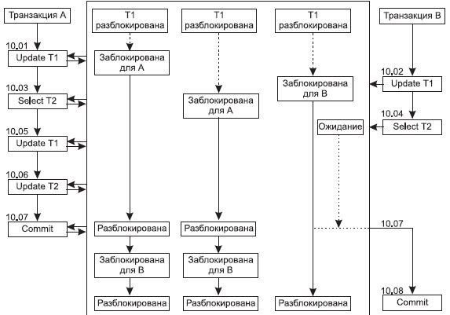
Блокировки при одновременном выполнении двух транзакций
Notes:
Самым простым было бы последовательное выполнение транзакций, но такой план не оптимален по времени, существуют более гибкие методы управления параллельным доступом к БД. Наиболее распространенным механизмом, который используется коммерческими СУБД для реализации на практике сериализации транзакций является механизм блокировок. Самый простой вариант — это блокировка объекта на все время действия транзакции. Подобный пример рассмотрен на рис. Здесь две транзакции, названные условно А и В, работают с тремя таблицами: Т1, Т2 и Т3. В момент начала работы с любым объектом этот объект блокируется транзакцией, которая с ним начала работу, и он становится недоступным всем другим транзакциям до окончания транзакции, заблокировавшей ("захватившей") данный объект. После окончания транзакции все заблокированные ею объекты разблокируются и становятся доступными другим транзакциям. Если транзакция обращается к заблокированному объекту, то она остается в состоянии ожидания до момента разблокировки этого объекта, после чего она может продолжать обработку данного объекта. Поэтому транзакция В ожидает разблокировки таблицы Т2 транзакцией А. Над прямоугольниками стоит условное время выполнения операций.

Slide 40
Типы конфликтов между двумя параллельными транзакциями
W-W — транзакция 2 пытается изменять объект, измененный не закончившейся транзакцией 1;
R-W — транзакция 2 пытается изменять объект, прочитанный не закончившейся транзакцией 1;
W-R — транзакция 2 пытается читать объект, измененный не закончившейся транзакцией 1.
Notes:
В общем случае на момент выполнения транзакция получает как бы монопольный доступ к объектам БД, с которыми она работает. В этом случае другие транзакции не получают доступа к объектам БД до момента окончания транзакции. Такой механизм действительно ликвидирует все перечисленные ранее проблемы: пропавшие изменения, неподтвержденные данные, несогласованные данные, строки-фантомы. Однако такая блокировка создает новые проблемы — задержку выполнения транзакций из-за блокировок.

Slide 41
Типы блокировок (синхронизационных захватов)
совместный режим блокировки — нежесткая, или разделяемая, блокировка, обозначаемая как S (Shared). Этот режим обозначает разделяемый захват объекта и требуется для выполнения операции чтения объекта. Объекты, заблокированные таким образом, не изменяются в ходе выполнения транзакции и доступны другим транзакциям также, но только в режиме чтения;
монопольный режим блокировки — жесткая, или эксклюзивная, блокировка, обозначаемая как X (eXclusive). Данный режим блокировки предполагает монопольный захват объекта и требуется для выполнения операций занесения, удаления и модификации. Объекты, заблокированные данным типом блокировки, фактически остаются в монопольном режиме обработки и недоступны для других транзакций до момента окончания работы данной транзакции.
Notes:
Практические методы сериализации транзакций основываются на учете этих конфликтов.
Блокировки, называемые также синхронизационными захватами объектов, могут быть применены к разному типу объектов. Наибольшим объектом блокировки может быть вся БД, однако этот вид блокировки сделает БД недоступной для всех приложений, которые работают с данной БД. Следующий тип объекта блокировки — это таблицы. Транзакция, которая работает с таблицей, блокирует ее на все время выполнения транзакции. Этот вид блокировки предпочтительнее предыдущего, потому что позволяет параллельно выполнять транзакции, которые работают с другими таблицами.
В ряде СУБД реализована блокировка на уровне страниц. В этом случае СУБД блокирует только отдельные страницы на диске, когда транзакция обращается к ним. Этот вид блокировки еще более мягок и позволяет разным транзакциям работать даже с одной и той же таблицей, если они обращаются к разным страницам данных.
Также возможна блокировка на уровне строк, такой механизм блокировки требует дополнительных затрат на поддержку этого вида блокировки.

Slide 42
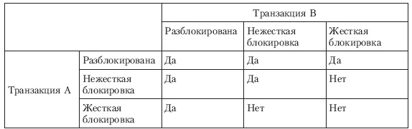
Правила применения жесткой и нежесткой блокировок транзакций
В примере считается, что первой блокирует объект транзакция А, а потом пытается получить к нему доступ транзакция В.
Notes:
Захваты объектов несколькими транзакциями по чтению совместимы, то есть нескольким транзакциям допускается читать один и тот же объект, захват объекта одной транзакцией по чтению не совместим с захватом другой транзакцией того же объекта по записи, и захваты одного объекта разными транзакциями по записи не совместимы.

Slide 43
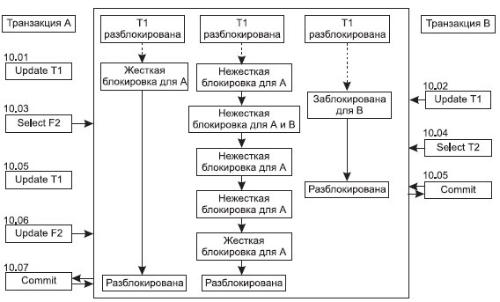
Использование жесткой и нежесткой блокировки
Notes:
приведен ранее рассмотренный пример с выполнением транзакций 1 и 2, но с учетом разных типов блокировки. На рисунке видно, что, применив нежесткую блокировку к таблице 2 со стороны транзакции 1, мы обеспечили существенное уменьшение времени выполнения транзакции 2. Теперь транзакция 2 не ждет окончания транзакции 1, и поэтому завершает свою работу намного раньше.

Slide 44
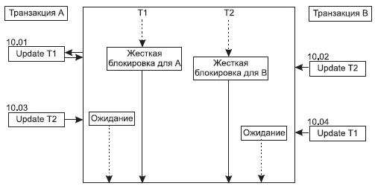
Взаимная блокировка транзакций
Пусть транзакция А сначала жестко блокирует таблицу 1, а потом жестко блокирует таблицу 2.
Транзакция B, наоборот, сначала жестко блокирует таблицу 2, а потом жестко блокирует таблицу 1.
Если обе эти транзакции начали работу одновременно, то после выполнения операций модификации первыми объектами каждой транзакции они обе окажутся в бесконечном ожидании: транзакция А будет ждать завершения работы транзакции B и разблокировки таблицы 2, а транзакция В также безрезультатно будет ждать окончания работы транзакции А и разблокировки таблицы 1
Notes:
К сожалению, применения разных типов блокировок приводит к проблеме тупиков.
рассмотрим пример.

Slide 45
Механизм обнаружения таких тупиковых ситуаций
Основой обнаружения тупиковых ситуаций является построение (или постоянное поддержание) графа ожидания транзакций. Граф ожидания транзакций может строиться разными способами.
По К. Дж. Дейту граф ожидания — это направленный граф, в вершинах которого расположены имена транзакций.
Если транзакция А ждет окончания транзакции В, то из вершины А в вершину В идет стрелка. Дополнительно стрелки могут быть помечены именами заблокированных объектов и типом блокировки.
Пример такого графа ожиданий приведен на следующем слайде
Notes:
Ситуации могут быть гораздо более сложными. Количество взаимно заблокированных транзакций может оказаться гораздо больше. Эту ситуацию каждая из транзакций обнаружить самостоятельно не может. Ее должна разрешить СУБД. И действительно, в большинстве коммерческих СУБД существует механизм обнаружения таких тупиковых ситуаций.

Slide 46
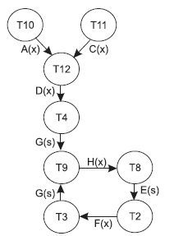
Пример графа ожиданий транзакций
Время | Транзакция | Действие
0 | T1 | Select A
1 | T2 | Select B
2 | T1 | Select C
3 | T4 | Select D
4 | T5 | Select A
5 | T2 | Select E
6 | T2 | Update E
7 | T3 | Select F
8 | T2 | Select F
9 | T5 | Update A
10 | T1 | Commit
11 | T6 | Select A
12 | T5 | Commit
13 | T6 | Select C
14 | T6 | Update C
15 | T7 | Select G
16 | T8 | Select H
17 | T9 | Select G
18 | T9 | Update G
19 | T8 | Select E
20 | T7 | Commit
21 | T9 | Select H
22 | T3 | Select G
23 | T10 | Select A
24 | T9 | Update H
25 | T6 | Commit
26 | T11 | Select C
27 | T12 | Select D
28 | T12 | Select C
29 | T2 | Update F
30 | T11 | Update C
31 | T12 | Select A
32 | T10 | Update A
33 | T12 | Update D
34 | T2 | Select G
35 | - | -
Разрушение тупика начинается с выбора в цикле транзакций так называемой транзакции-жертвы, то есть транзакции, которой решено пожертвовать, чтобы обеспечить возможность продолжения работы других транзакций.
Критерием выбора является стоимость транзакции; жертвой выбирается самая дешевая транзакция.
Стоимость транзакции определяется на основе многофакторной оценки, в которую с разными весами входят время выполнения, число накопленных захватов, приоритет.
После выбора транзакции-жертвы выполняется откат этой транзакции, который может носить полный или частичный характер. При этом освобождаются захваты и может быть продолжено выполнение других транзакций.
Notes:
Естественно, такое насильственное устранение тупиковых ситуа-ций является нарушением принципа изолированности пользователей.
Заметим, что в централизованных системах стоимость построения графа ожидания сравнительно невелика, но она становится слишком большой в по-настоящему распределенных СУБД, в которых транзакции могут выполняться в разных узлах сети. Поэтому в таких системах обычно используются другие методы сериализации транзакций.
Для обеспечения сериализации транзакций синхронизационные за-хваты объектов, произведенные по инициативе транзакции, можно снимать только при ее завершении. Это требование порождает двухфазный прото-кол синхронизационных захватов — 2PL(two phase lock) или 2PC (two phase commit). В соответствии с этим протоколом выполне-ние транзакции разбивается на две фазы:
• первая фаза транзакции — накопление захватов;
• вторая фаза (фиксация или откат) — освобождение захватов.

Slide 47
Оператор блокировки таблицы в SQL
LOCK TABLE имя_таблицы IN {SHARED | EXCLUSIVE} MODE
Имеет смысл блокировать таблицу полностью, когда выполняется операция множественной модификации одной таблицы, то есть когда в ней изменяется большое количество строк.
Эта операция называется пакетным обновлением.
Notes:
Конечно, у блокировки таблицы есть тот недостаток, что все остальные транзакции должны ждать окончания обновления таблицы. Но режим пакетного обновления одной таблицы работает достаточно быстро, и общая производительность выполнения множества транзакций может даже повыситься в этом случае.

Slide 48
Уровни изолированности
SET TRANSACTION IZOLATION LEVEL
[{SERIALIZABLE | REPEATABLE READ | READ COMMITED | READ UNCOMMITED}]
[{READ WRITE | READ ONLY }]
SERIALIZABLE
REPEATABLE READ
READ COMMITED
READ UNCOMMITED
READ WRITE
READ ONLY

Slide 49
READ UNCOMMITTED
Грязное чтение
Не использует или не проверяет наличие блокировок при чтении данных.
Следовательно, на этом уровне изоляции возможно чтение незафиксированных данных.
Допустимы только операции чтения в транзакции, поэтому в этом случае нельзя установить операции READ WRITE

Slide 50
READ COMMITTED чтение зафиксированных данных
Читает только зафиксированные данные и ожидает снятия монопольной блокировки другой транзакцией.
Разделяемые блокировки, используемые для чтения данных, снимаются сразу после завершения операции чтения.
Уровень изоляции по умолчанию.
Транзакция не может обновлять строку, обновленную другой транзакцией.

Slide 51
REPEATABLE READ повторяющееся чтение
Читает данные так же, как уровень READ COMMITTED, но удерживает разделяемую блокировку до окончания транзакции.

Slide 52
SERIALIZABLE упорядочиваемое чтение
аналогично уровню REPEATABLE READ. Этот уровень блокирует не только вовлеченные данные, но и весь диапазон данных. Это не допускает вставки новых данных в диапазон, используемый в запросе, что могло бы привести к фантомному чтению

Slide 53
Уровни изолированности транзакций и проблемы многопользовательской работы
Уровень изоляции | Появление пропавших обновлений | Появление промежуточных данных | Появление несогласованных данных | Появление строк-призраков
SERIALIZABLE | СУБД предотвращает | СУБД предотвращает | СУБД предотвращает | СУБД предотвращает
REPEATABLE READ | СУБД предотвращает | СУБД предотвращает | СУБД предотвращает | Может произойти
READ COMMITED | СУБД предотвращает | СУБД предотвращает | Может произойти | Может произойти
READ UNCOMMITED | СУБД предотвращает | Может произойти | Может произойти | Может произойти

Slide 54
Временные отметки
Временная отметка – это уникальный идентификатор, который СУБД создаёт для обозначения относительного момента запуска транзакции. Каждая транзакция Тi имеет временную отметку ti, и каждый элемент данных в БД (запись или блок) имеет две отметки:
tread(x) – временная отметка транзакции, которая последней считала элемент x,
twrite(x) – временная отметка транзакции, которая последней записала элемент x.
При выполнении транзакции Тi система сравнивает отметку ti и отметки tread(x) и twrite(x) элемента x для обнаружения конфликтов:
для читающей транзакции Тi:
ti < twrite(x).
для пишущей транзакции:
ti < tread(x),
ti < twrite(x).
Во всех случаях обнаружения конфликта система перезапускает текущую транзакцию Тi с более поздней временной отметкой.
Notes:
К недостаткам метода временных меток относятся потенциально более частые откаты транзакций, чем в случае использования синхронизационных захватов. Это связано с тем, что конфликтность транзакций определяется более грубо. Кроме того, в распределенных системах не очень просто вырабатывать глобальные временные метки с отношением полного порядка (это отдельная большая наука).
Но в распределенных системах эти недостатки окупаются тем, что не нужно распознавать тупики, а построение графа ожидания в распределенных системах стоит очень дорого.

Slide 55

Вопросы?

